Slide 1
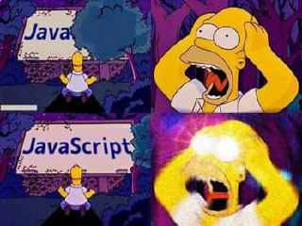
252-0027
Einführung in die Programmierung
Übungen
Woche 14: Abschluss
Timo Baumberger
Departement Informatik
ETH Zürich

Slide 2
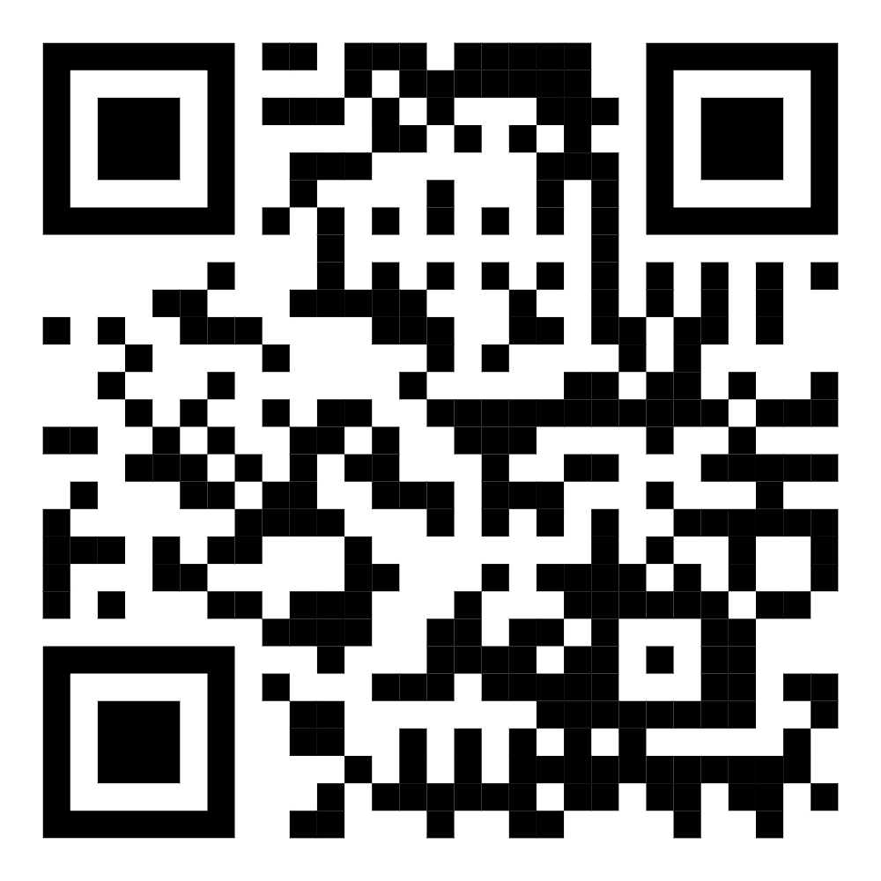
Organisatorisches
Mein Name: Timo Baumberger
Website: timobaumberger.com
Bei Fragen: tbaumberger@student.ethz.ch
Mails bitte mit «[EProg24]» im Betreff
Neue Aufgaben: Dienstag Abend (im Normalfall)
Abgabe der Übungen bis Dienstag Abend (23:59) Folgewoche
Abgabe immer via Git
Lösungen in separatem Projekt auf Git

Slide 3
Programm
Bonusaufgabe
Alte Theorieaufgaben (Java Expressions, Invarianten, OOP)
Tipps und Tricks für die Prüfung
Abschluss

Slide 4
Bonusaufgabe Lösung

Slide 5
Alte Theorieaufgaben (Aufgaben aus FS22)

Slide 6
Wichtigste Themen
EBNF
Hoare Triple (Weakest Precondition, Loop Invariante)
Operator Precendence & Evaluation Order
OOP
Java Collections (Map, Set und List)

Slide 7
Tipps und Tricks für die Prüfung
Löst alte Theorieprüfungen auf VIS
Messt die Zeit für die Theorieprüfung
Die Zeit ist eher knapp
Programmiert viel und löst viele Programmieraufgaben!

Slide 8
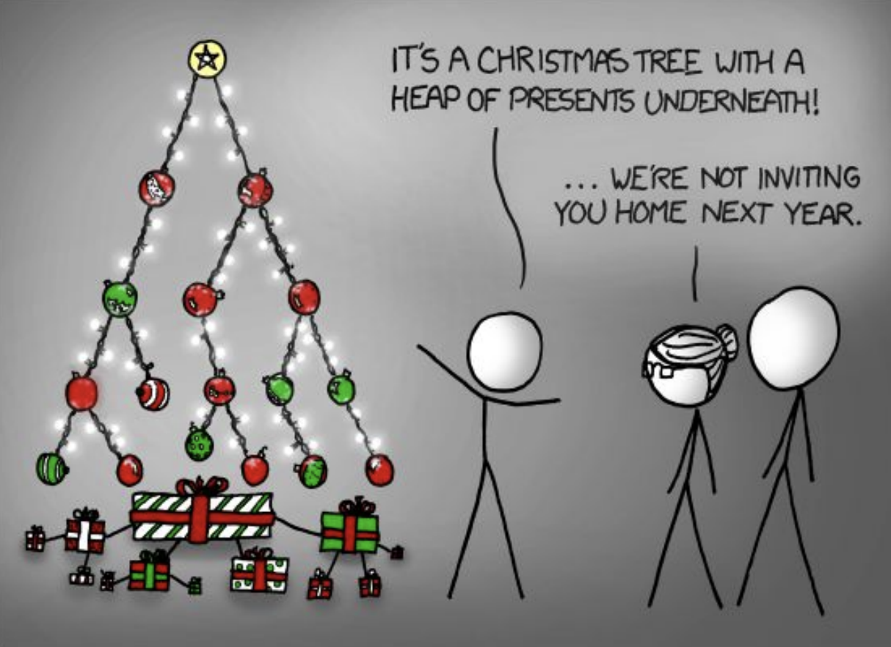
You probably have never seen this meme…

